Slide 1
İlaçlara Bağlı Karaciğer Fonksiyon Testlerinde Bozulmalar
Dr. Onur Keskin
Hacettepe Üniversitesi Tıp Fakültesi

Slide 2
İlaç ilişkili karaciğer hasarı
- Tanım
- Tipleri (sınıflama)
- Tanı (hangi hastalıklar ekarte edilmeli?) Biyopsi gerekli mi?
- Hasarı nasıl derecelendiririz?
- Şüpheli ilacı kesmemiz her zaman gerekli mi?
- Tedavide neler yapabiliyoruz?

Slide 3
Test | Klinik anlamı | Karaciğer hastalığını göstermede ne kadar duyarlı
Alaninaminotransferaz (ALT) | Hepatoselüler hasar | Spesifik ; özellikle de >3 kat yükseklik
Aspartat aminotransferaz (AST) | Hepatoselüler hasar | Spesifik değil
Total bilirubin | Kolestaz, bozulmuş uptake, konjügasyon veya atılım, biliyer obstrüksiyon, hemoliz | Spesifik değil
Alkalin fosfataz (ALP) | Kolestaz, infiltratif bozukluklar, biliyer obstrüksiyon | Spesifik değil (kemik, tükrük bezleri, bağırsak)
Gama glutamil transferaz (GGT) | Kolestaz ve biliyer obstr | Spesifik değil (böbrek, KC, pankreas, GI trakt, akciğer)
Albumin | Bozulmuş sentetik fonksiyonlar | Malnütrisyon, nefrotik sendrom, siroz
INR | Bozulmuş sentetik fonksiyonlar | Vit K eksikliği, antikoagülan kullanımı
Kreatin kinaz | Kas hasarı | Kas-karaciğer hastalığı ayırımında önemli

Slide 4
VAKA
60 yaş kadın hasta
Romatoid artrit (13 yıllık)
Geçmişte biyolojik tedaviler dahil çok sayıda ilaç kullanmış (çeşitli nedenlerle kesilmiş)
Prednizolon 5mg +leflunomid (20 mg/gün)
1. Ay kontrolde şikayetler azalmış fakat karaciğer testleri yüksek
ALT (U/L) | 670 (<30)
AST (U/L) | 301 (<35)
GGT (U/L) | 298 (<38)
ALP (U/L) | 261 (<114)
T BIL (mg/dl) | 0,6 (<1)
PTZ | 12

Slide 5
Ne yapalım?
Hangi testleri isteyelim?
İlaç ilişkili karaciğer hasarı bir dışlama tanısıdır

Slide 6
Hastalık | Değerlendirme
Hepatit A,B,C,E | Anti HAV IgM, HBsAg, Anti HBc IgM, HBVDNA, Anti HCV, HCVRNA, AntiHEV IgM-IgG, HEVRNA
CMV, HSV, EBV enfeksiyonları | Anti-CMV IgM-IgG, anti-HSV IgM-IgG, Anti-EBV IgM-IgG
Otoimmün hepatit | ANA, ASMA titreleri, Total IgM, IgG, IgE, IgA
Alkol dışı steatohepatit | USG veya MR
Hipoksik-iskemik hepatopati | Medikal öykü; akut-kronik konjestif kalp yetmezliği, hipotansiyon, hipoksi, hepatik venöz oklüzyon; USG- MRI
Biliyer sistem hastalıkları | USG- MRI
Wilson hastalığı | Seruloplazmin
Hemokromatozis | Ferritin, transferrin saturasyonu
Alfa-1 antitripsin eksikliği | Alfa-1 antitripsin
EASL CPG; Drug-induced liver injury ; 2019

Slide 7
TANI
Bir ilaç kullanımı sonrası spesifik olmayan semptomlar ve KC test yüksekliği
Öykü ve diğer nedenleri ekarte edecek lab testleri
Kolestaz bulguları varsa mutlaka görüntüleme tetkiki yapılmalı
Diğer nedenler ekarte edilmiş ve bilinen bir ilaç kullanımı varsa biyopsi yapılması önerilmez
Eğer tanı kesin değilse, hasarın derecesi hakkında belirsizlik varsa, altta yatan kronik bir KC hastalığı şüphesi varsa → KC biyopsi yapılmalı

Slide 8
Tipik serum belirleyicisi ya da tipik histolojik bulgu yok
● Eğer ilaç kullanımını takiben karaciğer testleri yükselmişse (latent peryot değişken)
● Olası nedenler ekarte edilmişse
● İlacın kesilmesiyle testlerde düzelme olmuşsa tanı konur
‘Rechallenge önerilmiyor’
Çoklu ilaç kullananlarda etkeni bulmak bazen çok zor

Slide 9
 | İlk yüksek değer | 15. gün
ALT (U/L) | 670 | 900
AST (U/L) | 301 | 873
GGT (U/L) | 298 | 306
ALP (U/L) | 261 | 272
T BIL (mg/dl) | 0,6 | 0,8
PTZ | 12 | 12
Tüm testler negatif, spesifik bir patoloji düşünülmedi.
Testler leflunamid kesilmesine rağmen yüksek seyretmeye devam etti
Biyopsi: portal alanda hafif şiddetde mononükleer inflamasyon, hepatositlerde reaktif değişiklikler, %40 oranında makroveziküler yağlanma , balon dejenerasyon ve grade 1 steatohepatit

Slide 10
Sınıflama
Klinik prezentasyon
• Hepatoselüler (sitotoksik) hasar
• Kolestatik hasar
• Miks hasar
Hepatotoksisite mekanizması
• Öngörülebilir (ör. Asetaminofen)
• Idiyosenkrazik
Histolojik bulgular
Hepatit
• Kolestaz
• Steatozis (yağlanma)

Slide 11
Hepatoselüler hasar (hepatit)
İlaca bağlı akut hepatoselüler (sitolitik, sitotoksik) hasarı ALT’de normalin üst sınırında 2 kattan fazla artış olması ya da ALT/ALP oranının ≥5 olması
Apoptozis ya da hücre nekrozu
Noktasal (spotty) ya da birleşik (confluent) nekroz
Yaygın confluent nekroz alanları olan hastalarda akut karaciğer yetmezliği riski de artmıştır
Serum bilirubini de yükselmiş olabilir
Karaciğer sentetik fonksiyonları bozulabilir

Slide 12
Kolestatik hasar
ALP düzeyinin normalin 2 katından fazla yükselmesi veya ALT/ALP≤2 olması şeklinde tanımlanır
Sarılık ve kaşıntı
4 tip hasar vardır (kanaliküler, hepatokanaliküler, duktopenik kolestaz ve sklerozan kolanjit)

Slide 13
Miks tipte hasar
Hepatoselüler + kolestatik hasar
Genelde ALT/ALP oranı 2-5 arasındadır
Miks tipte hasar saptanan bir olguda olası neden büyük ihtimalle ilaç toksisitesi
Kolestatik hasar yapan tüm ilaçlar miks tipte hasar da yapabilir.
Kolestatik ve miks tipte hasarlar hepatoselüler tipe göre nadiren akut karaciğer yetmezliğine ilerler
Kolestatik ve miks tipte ilaç hasarında düzelme peryodu daha uzundur.

Slide 14
Karaciğer hasarının ciddiyeti ve derecelendirilmesi
ABD DILI çalışma grubu
1 | Hafif | Yüksek ALT ve/veya ALP fakat Tbil<2.5 mg/dl ve INR<1.5
2 | Orta | Yüksek ALT ve/veya ALP ve Tbil>2.5 mg/dl veya INR>1.5
3 | Orta-ağır | Yüksek ALT, ALP, TBL ve INR düzeyleri ve hospitalizasyon gerekliliği ya da uzamış hospitalizasyon
4 | Ağır | Yüksek ALT ve/veya ALP ve Tbil>2.5 mg/dl ve aşağıdakilerden en az birisi; -Karaciğer yetmezliği bulguları (INR>1.5, Asit ve/veya ensefalopatİ) - DILI ilişkili diğer organ yetmezlikleri
5 | Ölümcül/transplantasyon | Ölüm veya DILI ilişkili nakil ihtiyacının belirmesi

Slide 15
İlaç ne zaman sonlandırılmalı?
‘’Hy’s law cases’’
ALT veya AST normalin üst sınırından en az 3 kat yüksek
+
Total bilirubin normalin en az 2 katı yüksek
+
Kolestaz bulguları olmayacak
+
Test yüksekliklerini açıklayabilecek diğer nedenler ekarte edilecek
-Karaciğer sentetik fonksiyonları bozacak kadar şiddetli bir hepatoselüler hasar
-Vakaların en az %10’unda karaciğer nakli gerekecek kadar ciddi hasar

Slide 16
İlaç ne zaman sonlandırılmalı?
ALT veya AST > 8 x ULN
ALT veya AST > 5 x ULN (2 haftadan fazla)
ALT veya AST > 3 x ULN ve T.bil > 2 x ULN veya INR>1.5
ALT veya AST > 3 x ULN + yorgunluk, bulantı, kusma, sağ üst kadran ağrısı veya hassasiyeti, ateş, döküntü ve eozinofili

Slide 17
 | İlk yüksek değer | 15. gün
ALT (U/L) | 670 | 900
AST (U/L) | 301 | 873
GGT (U/L) | 298 | 306
ALP (U/L) | 261 | 272
T BIL (mg/dl) | 0,6 | 0,8
PTZ | 12 | 12
ALT/ALP oranı: 2-5 arasında → Miks tipte bir hasar
Uluslararası DILI çalışma grubu skalasına göre hafif hasar grubunda
Önerilere göre ALT normalin üst sınırına göre neredeyse 20 kat fazla artmış→ ilacın kesilmesi uygun

Slide 18
TEDAVİ
Şüpheli ilacı kesmek
Erken tanımak
Antidotlar: N-acetylcysteine (asetamninofen toksisitesi) ve L-carnitine (valproik asit yüksek doz)
Glukokortikoidlerin etkinliği kanıtlanmadı
- Yakın takip

Slide 19
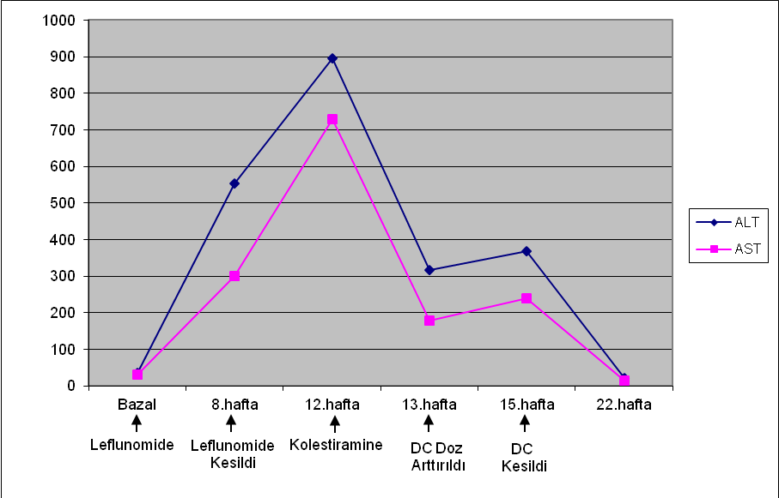
Leflunamide → enterohepatik sirkülasyonu olan yarı ömrü uzun olan bir ilaç
→ İlacın atılımını hızlandırmak için safra asit reçinesi olan kolestiramin kullanılabilir
→ önerilen doz: her 6 saatte 4 gr; 2 hafta

Slide 20
J of Hepatology 2023

